Slide 1
ÇEŞME İLÇE MİLLİ EĞİTİM MÜDÜRLÜĞÜ (İSG Bürosu) DEPREM

Slide 2
DEPREM NEDİR?

Slide 3
DEPREM NEDİR?
Yer altındaki çatlamalar ve kırılmalar nedeniyle oluşan hareketlerin yer yüzeyini sarsmasına DEPREM denir.

Slide 4
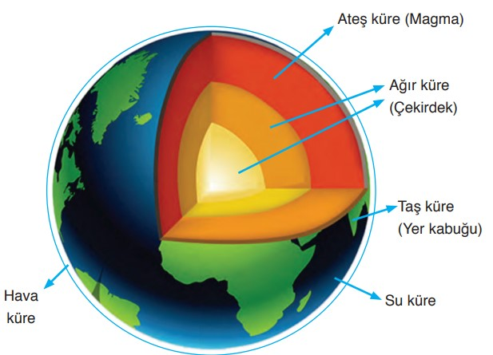

Slide 5
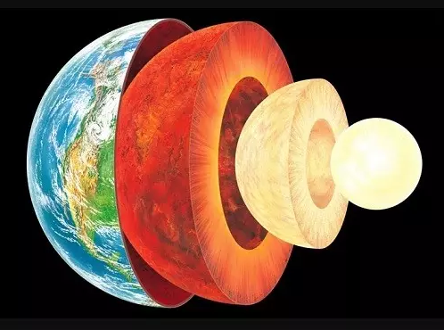

Slide 6
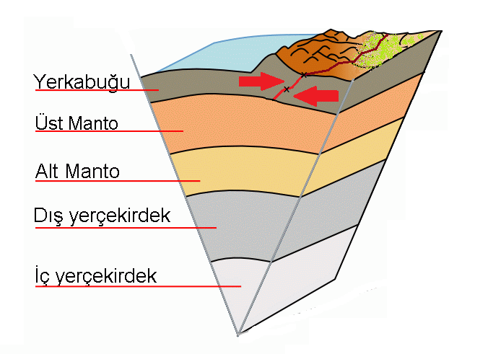

Slide 7
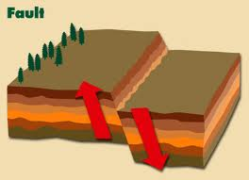
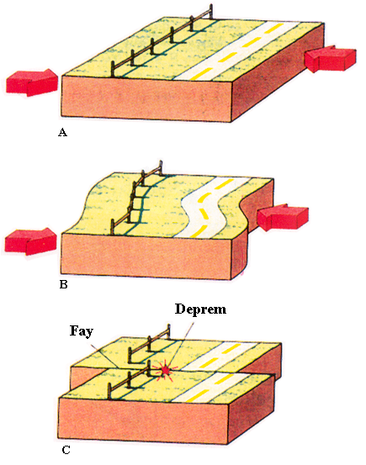
FAY NEDİR?
Bir Kuvvetle iki yönden sıkıştırılmış kayanın zamanla şekil değiştirmesi sonucu aniden kırılması ile fay oluşur.

Slide 8
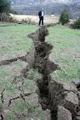
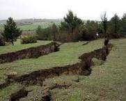
FAY NEDİR?

Slide 9
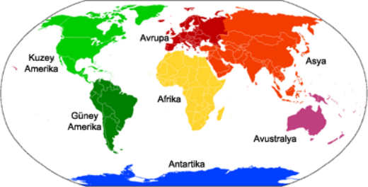

Slide 10
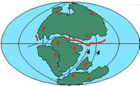
200 Milyon Yıl Önce

Slide 11
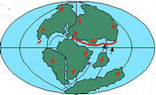
130 Milyon Yıl Önce

Slide 12
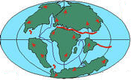
70 Milyon Yıl Önce

Slide 13
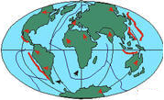
Günümüzde

Slide 14
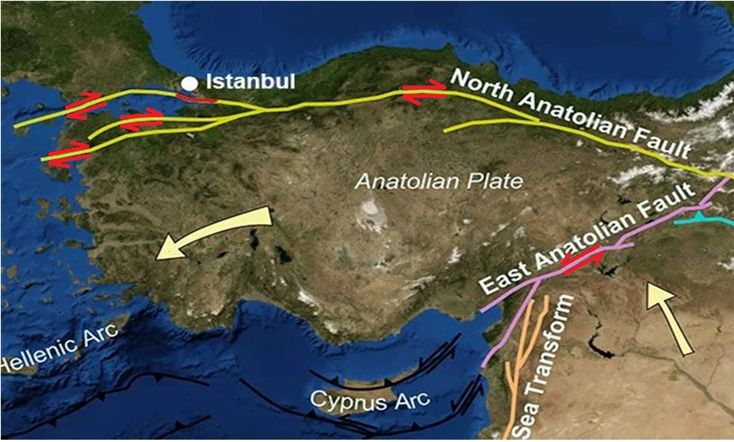

Slide 15
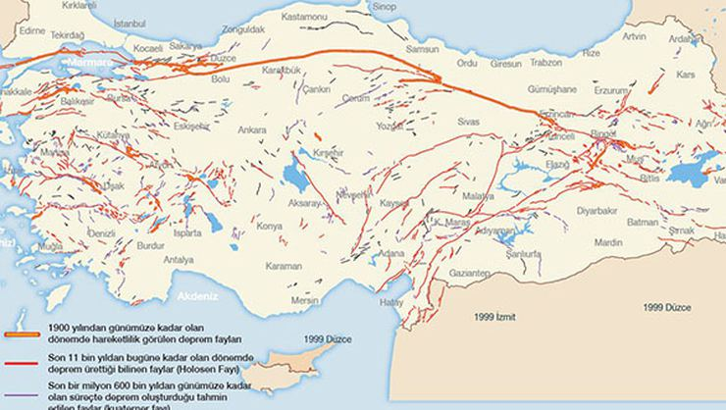

Slide 16
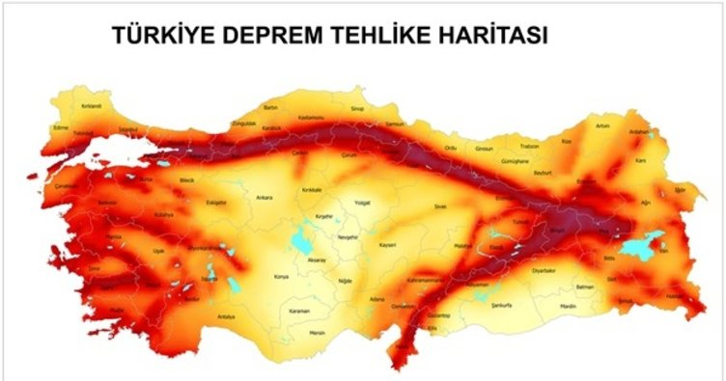

Slide 17
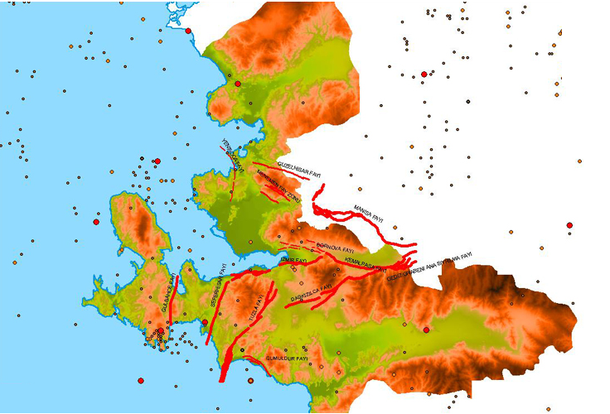

Slide 18
DEPREM ÖNCESİ
Çocuklar, depremin ne zaman olacağını bilemeyiz.
Bu duruma her zaman hazırlıklı olmamız gerekmektedir.

Slide 19
DEPREM ÖNCESİ
Evimizde Tehlike ve Risk Tespiti
1. Yaşadığımız yer (coğrafya) deprem riski taşıyor mu?
2. Deprem bizlere ne şekilde zarar verebilir?
Yapısal hasarlar;
Yapısal olmayan hasarlar ;
Alt yapı hasarları;
3. Deprem başka hangi tehlikeleri tetikleyebilir?
4. Depremden sonra hemen yardım gelmemesi söz konusu olabilir mi?

Slide 20
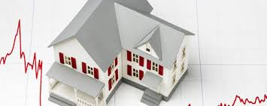
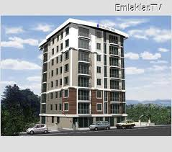
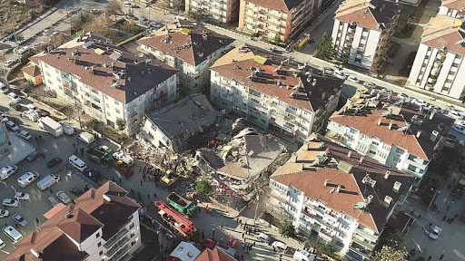
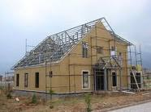
DEPREM ÖNCESİ
Öncelikle depreme dayanaklı sağlam binalar yapmalıyız.

Slide 21
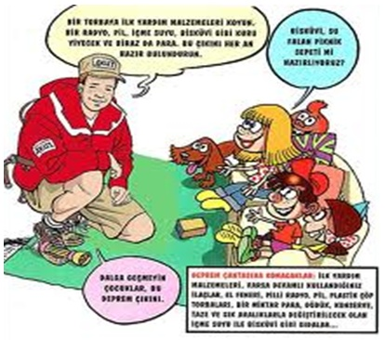
DEPREM ÖNCESİ
Ailece deprem planı yapmamız gerekmektedir.
Evimizde güvenli alanlar nerelerdir. Belirlenmeli.
Yaşam üçgeni oluşturabileceğimiz alanlar belirlenmeli.
Depremden hemen sonra görevlerimiz neler.
Deprem sonrasında aile
fertleri ile nerede nasıl
bulaşacağız.
Birbirimizle nasıl iletişim
kuracağız.

Slide 22
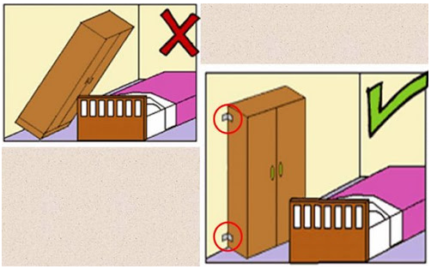
DEPREM ÖNCESİ
Dolap gibi eşyaları duvara sabitleyiniz.

Slide 23
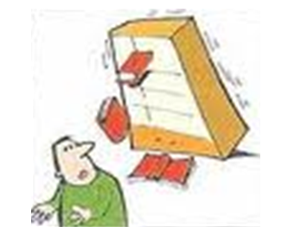
DEPREM ÖNCESİ
Yattığınız odada üzerinize düşecek eşyalar bulundurmayalım.

Slide 24
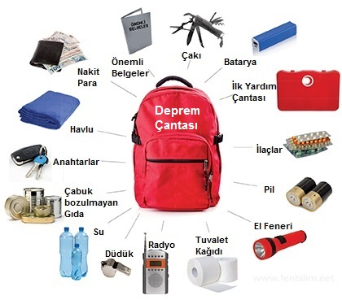
DEPREM ÖNCESİ
Deprem çantası hazırlayınız.

Slide 25
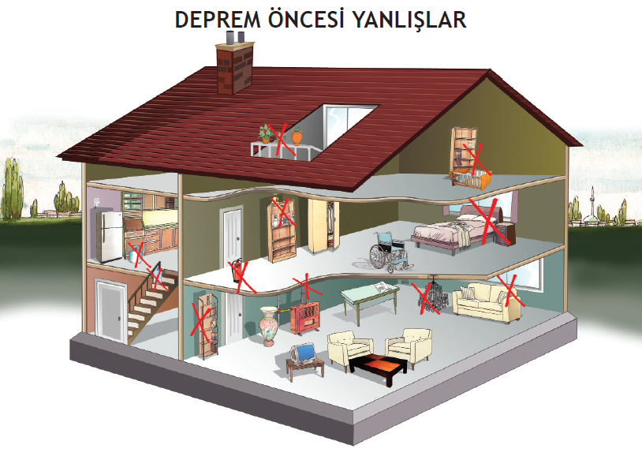

Slide 26
YANLIŞ DOĞRU

Slide 28
YANLIŞ DOĞRU

Slide 30
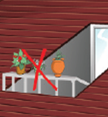
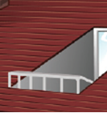
YANLIŞ DOĞRU

Slide 32
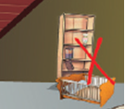
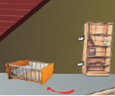
YANLIŞ DOĞRU

Slide 34
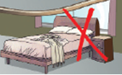
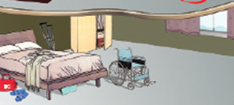
YANLIŞ DOĞRU

Slide 36
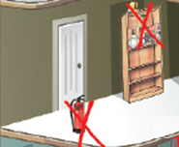
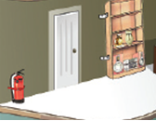
YANLIŞ DOĞRU

Slide 37
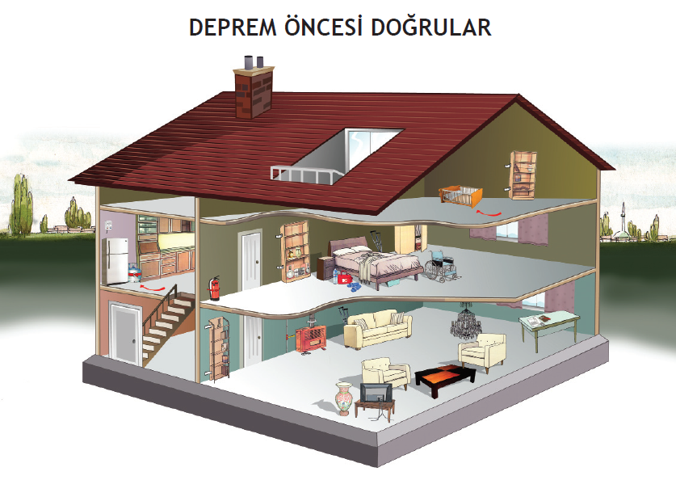

Slide 38
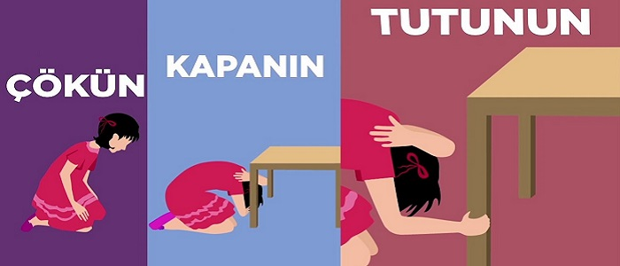
DEPREM ANINDA
Sarsıntıyı hissettiğiniz an sakin olun paniğe kapılmayın.

Slide 39
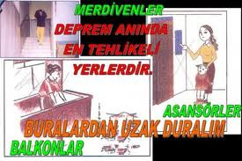
DEPREM ANINDA
Sarsıntıyı hissettiğiniz an sakin olun paniğe kapılmayın.
Özellikle yüksek ve kalabalık binalarda asansöre koşma, balkon ve pencerelerden uzak dur.

Slide 40
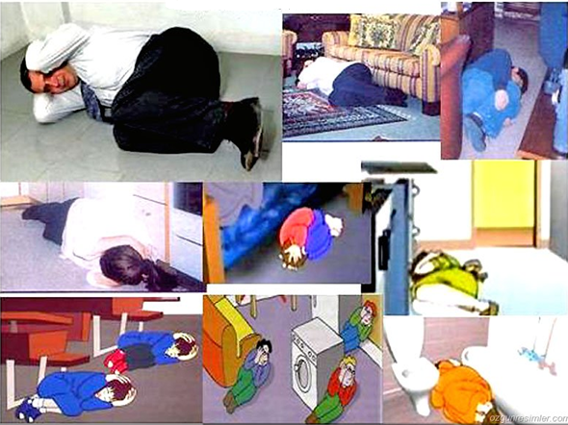
DEPREM ANINDA
Sarsıntıyı hissettiğiniz an sakin olun paniğe kapılmayın.

Slide 41
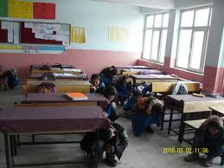
DEPREM ANINDA
Sarsıntıyı hissettiğiniz an sakin olun paniğe kapılmayın.
Deprem anında okuldaysan öğretmeninin uyarılarına uymalısın.

Slide 42
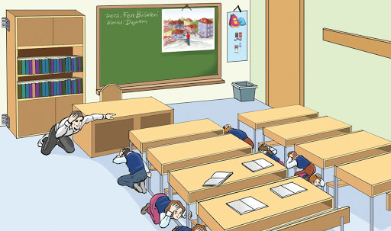
DEPREM ANINDA
Sarsıntıyı hissettiğiniz an sakin olun paniğe kapılmayın.
Deprem anında okuldaysan öğretmeninin uyarılarına uymalısın.

Slide 43
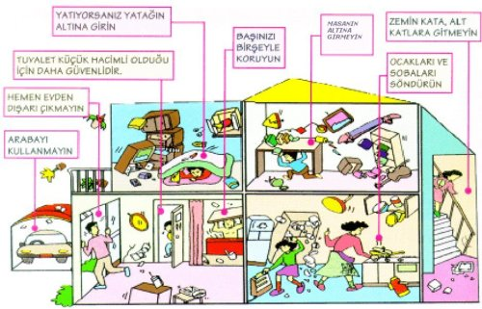
DEPREM ANINDA

Slide 44
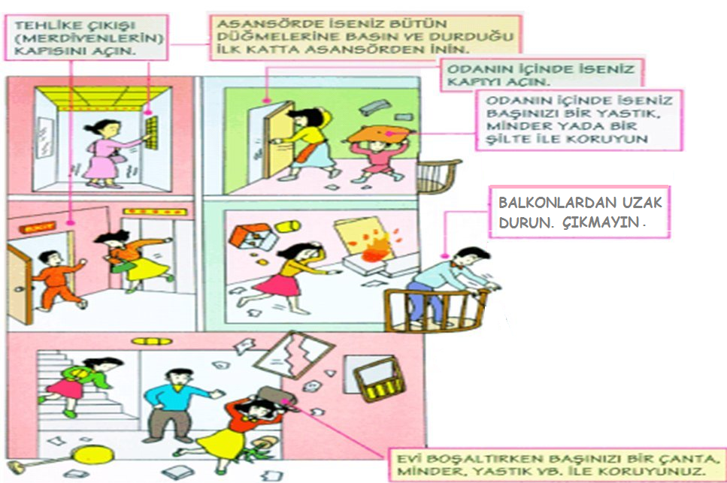
DEPREM ANINDA

Slide 45
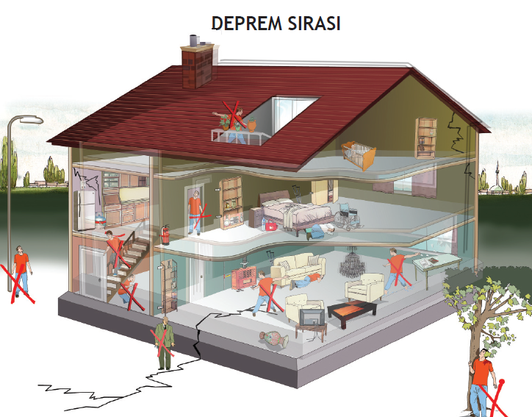

Slide 46
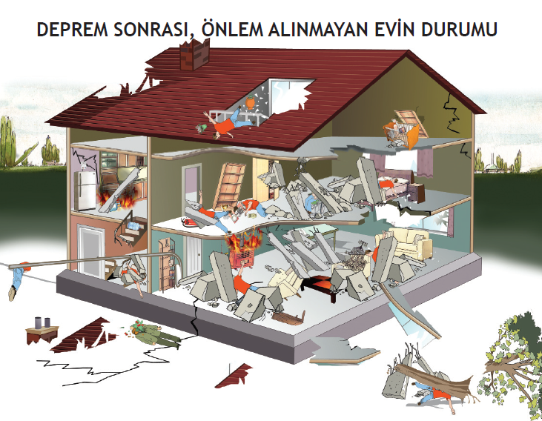

Slide 47
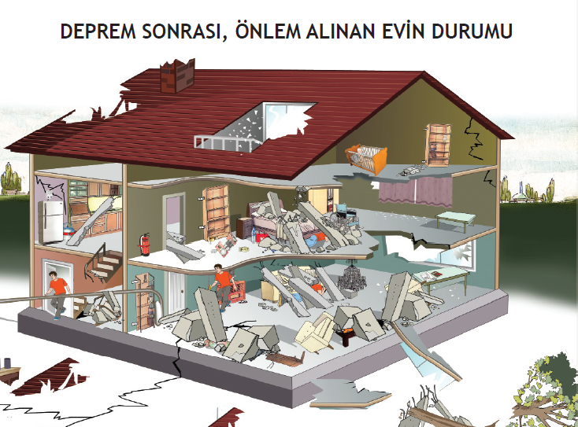

Slide 48
DEPREM SONRASINDA
Sakin olun, paniğe kapılmayın. Şimdilik geçti.
Binayı tahliye etmeden önce;
Binada yangın var mı? kontrol edin,
Doğalgaz vanasını ve elektrik şalterini kapatınız.
Kendi güvenliğinizi alarak binayı tahliye ediniz.
Tahliye esnasında mümkünse yaşlılara, çocuklara, engellilere ve evcil hayvanlara yardımcı olunuz.
Toplanma bölgesine gidiniz.
Binada kalan olup olmadığını tespit ediniz.
Aile fertleri ile daha önceden belirlediğiniz yerde buluşun.

Slide 49
DEPREM SONRASINDA
Depremden sonraki ilk 72 saat çok önemli;
Aynı anda çok sayıda kişinin yakınlarından haber almak amacıyla telefon etmeye çalışması sonucu hatlar kilitlendiğinden; depremin ardından gerçekten gerekli olmadıkça telefonlar meşgul edilmemelidir.
Daha önceden hazırladığımız deprem çantası bu zamanda çok önemli.
Deprem sonrasında uzun süre evimzi terk etmeniz söz konusu olabilir. Kimlik, bir miktar para, banka kartı vb. belgelere ihitiyaç duyabiliriz.

Slide 50
DEPREM SONRASINDA
Depremden sonraki ilk 72 saat çok önemli;
Aynı anda çok sayıda kişinin yakınlarından haber almak amacıyla telefon etmeye çalışması sonucu hatlar kilitlendiğinden; depremin ardından gerçekten gerekli olmadıkça telefonlar meşgul edilmemelidir.
Daha önceden hazırladığımız deprem çantası bu zamanda çok önemli.
Deprem sonrasında uzun süre evimzi terk etmeniz söz konusu olabilir. Kimlik, bir miktar para, banka kartı vb. belgelere ihitiyaç duyabiliriz.

Slide 51
DEPREM SONRASINDA
Enkaz altında kalmanız halinde:
• Sakin kalmaya çalışın.
• Kibrit/ çakmak yakmayın.
• Gereksiz toz kaldıracak hareketlerde bulunmayın.
• Ağzınızı bir mendil ya da giysi parçasıyla örtün.
• Enkaz altındaki diğerleri ile irtibat kurmaya çalışın.
• Önce dışarı seslenin. Eğer dışarıdakiler sizi duymuyorsa bağırmakta ısrar etmeyin, bir boru ya da duvara taş ya da metalle vurarak dışarıdakilerin sizi bulabilmesini sağlayın. Son çare olarak bağırın. Sürekli bağırmak sizi tüketebilir, yüksek ve tehlikeli miktarlarda toz yutmanıza sebep olabilir.

Slide 52
DEPREM SONRASINDA
Deprem Sonrası Psikoloji;
Depremin neden olacağı bir acil durum ya da afetin, herkes üzerinde bazı psikolojik etkileri olacaktır.
Sizin, sevdiklerinizin ya da yakınlarınızın bir deprem sonrasında yaşayabileceği doğal tepkiler;
Konsantrasyon ve hafıza problemleri
Çaresizlik hissi, Tedirginlik veya kızgınlık
Kendini suçlama, başkalarını suçlama
Tek başına kalma, geri çekilme
Olayın tekrar olması korkusu

